Slide 1

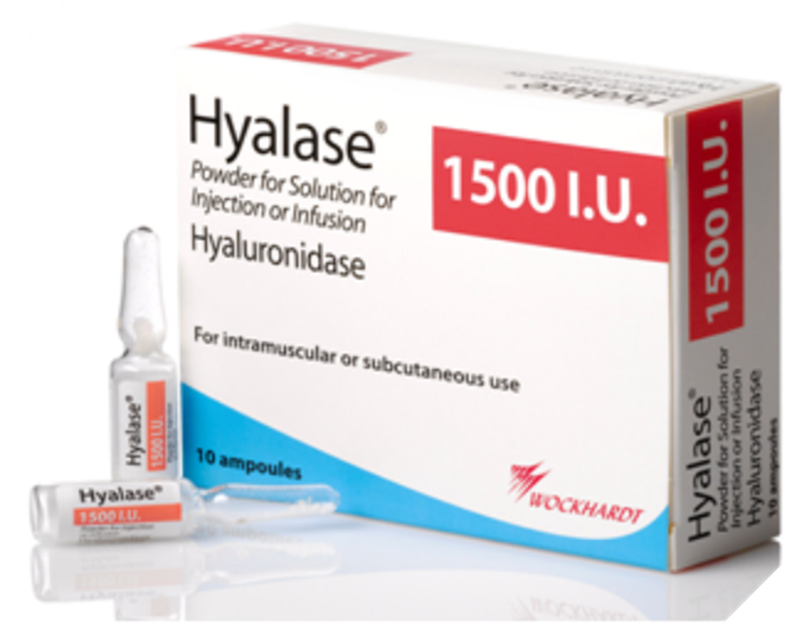
Hyalase
The Changing Role of
in Plastic Surgery & Aesthetics clinics
Naomi Ben-Avi Brender
R.N. MBA
Product & Team manager

Slide 2
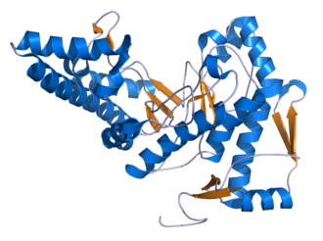
Hyaluronidase=Hyalase
האנזים היאלורונידאז נוצר באופן טבעי בגוף (נמצא באשכים, בזרע וברקמות אחרות)
תפקידו של Hyaluronidase=Hyalase להמיס / לפרק חומצה היאלורונית ובכך מגביר את החדירות של רקמת חיבור.
Hyaluronidase=Hyalase פועל מיד לאחר מגע עם המצע שלו
פעילות:
תחילת ההשפעה היא מיידית,לאחר הזרקת Hyaluronidase=Hyalase
ההשפעה נמשכת לרוב בין 24-48 שעות.
השפעתו רוורסבילית.
1. Steven H. Bailey, Plastic and Reconstructive Surgery, Feb. 2014

Slide 3
Hyaluronidase Spreading factor
בגלל יכולתו של האנזים להגביר את חדירות הרקמות על ידי פירוק חומצה היאלורונית, הוא מאפשר חדירה טובה יותר של נוזלים ולשטח נרחב יותר לכן זכה לשם :
“The spreading factor” או “The expanding factor“
1. Steven H. Bailey, Plastic and Reconstructive Surgery, Feb. 2014

Slide 4
Experience and Management of Intravascular Injection with Facial Fillers: Results of a Multinational Survey of Experienced Injectors
Greg J. Goodman Aesthetic Plastic Surgery June 2016

Slide 5
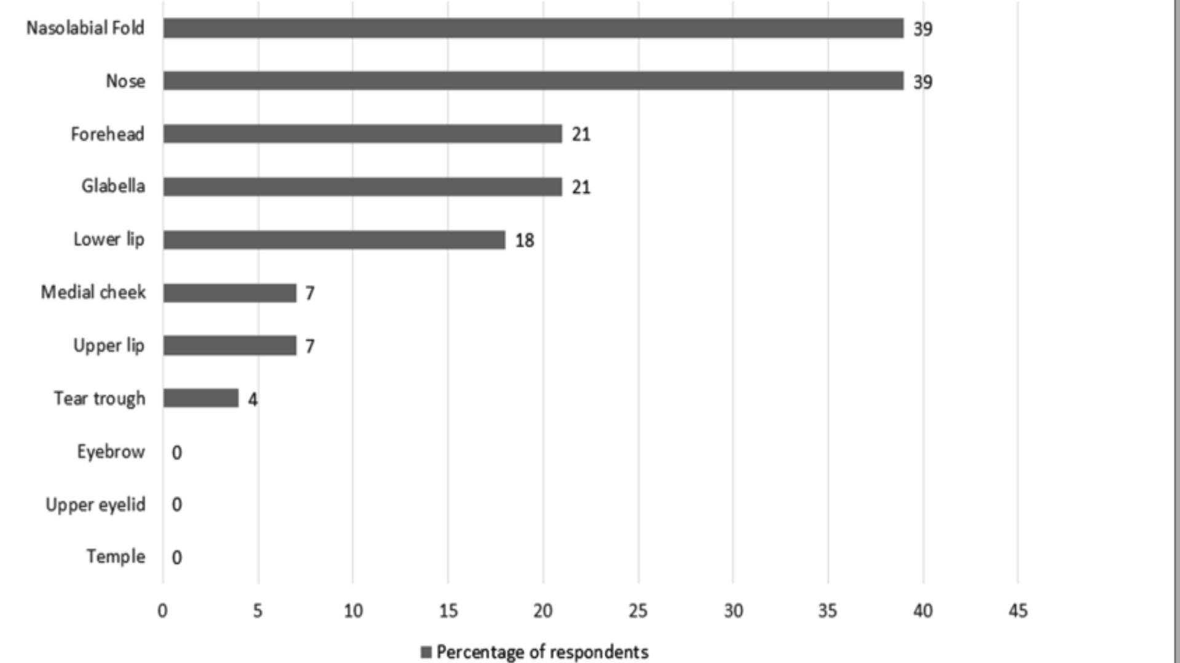
Frequency of location of intravascular injection
N=127
Greg J. Goodman Aesthetic Plastic Surgery June 2016

Slide 6
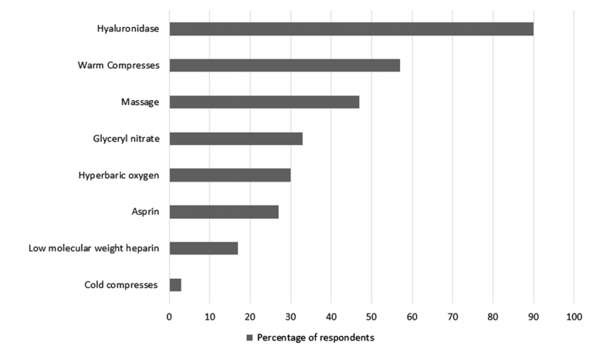
Hyaluronidase הוא הטיפול המועדף ב-90% מהמקרים
Treatments used to manage intravascular injection
N=127
Greg J. Goodman Aesthetic Plastic Surgery June 2016

Slide 7
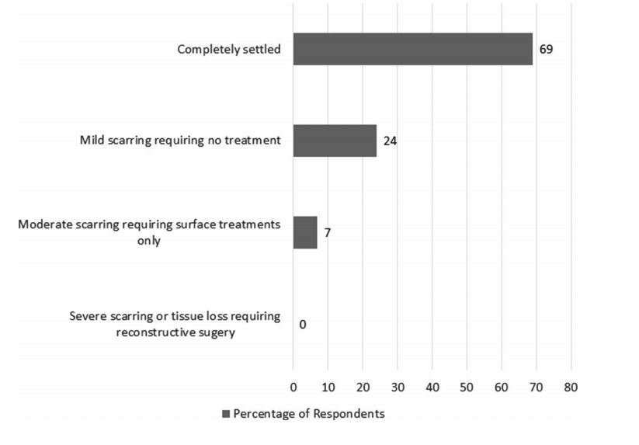
סיבוכים יכולים להתרחש אפילו בידיים המיומנות ביותר
תוצאות של שינויים עוריים בעקבות הזרקה תוך וסקולרית
N=127
Greg J. Goodman Aesthetic Plastic Surgery June 2016

Slide 8
Fillers Complications
Treatment of Misplaced/Excess HA
סיבוכים של חומרי מילוי
טיפול ב-HA שגוי/עודף
HA- Hyaluronic acid

Slide 9
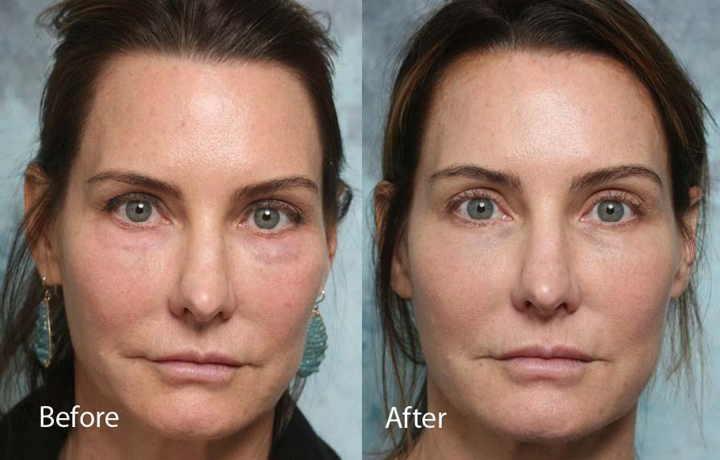
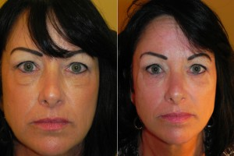
90% Resolution Within 1 Week
מספר מחקרים הוכיחו את השימוש בהיאלורונידאז לטיפול בהזרקות חומרי מילוי שטחיות.
דיווחים אלה הדגימו רזולוציה של יותר מ-90% מהגבשושיות בתוך שבוע 1
היפוך המצב ע"י הזרקת היאלורונידאז באזור שוקת הדמעות
מינון התחלתי מומלץ 70-150 I.U 2
Lambros v., Plastic and Reconstructive Surgery July 2004.
Steven H. Bailey, Plastic and Reconstructive Surgery, Feb. 2014

Slide 10
Treatment of Granulomatous Reaction
בדרך כלל תוך שבוע לאחר ההזרקה מופיעים מספר גושים אדומים
חמים,קשים באזור הטיפול
Hyaluronidase-Hyalase הוא הטיפול המועדף1
יעילות ומינון:
הזרקת מינון גבוה בודד עם רזולוציה תוך 24 שעות,או זריקות מרובות
במינון נמוך יותר עם רזולוציה תוך עד שבועיים
מינון מומלץ: 70-150 I.U משולב עם 1% לידוקאין עם אפינפרין1
1. Steven H. Bailey, Plastic and Reconstructive Surgery, Feb. 2014

Slide 11
Treatment of injection-related necrosis
Rare but well documented complication of HA injections
Treatment Algorithm for impending skin necrosis
Treatment of Impending Skin Necrosis
טיפול בחשש לנמק צפוי בעור
נמק בעור הוא החמור ביותר מבין הסיבוכים שיכולים להתרחש בהזרקת חומצה היאלורונית.
אלגוריתם לטיפול בנמק עורי
Warm Compress
ASA 325mg
Topical Nitroglycerine
Hyaluronidase Hyalase
30 I.U.
1. Steven H. Bailey, Plastic and Reconstructive Surgery, Feb. 2014

Slide 12
"..Clinicians using HA fillers should keep Hyaluronidase on site "
1. Steven H. Bailey, Plastic and Reconstructive Surgery, Feb. 2014
למרות הבטיחות של HA, סיבוכים יכולים להתרחש.
בטיפול עם Hyalase
יש לרופאים דרך בטוחה ויעילה למחוק למעשה/ להחזיר לאחור, את ההשפעה של הפילרים (=HA)
התגובה המהירה של Hyalase =Hyaluronidase ,יכולה להועיל במיוחד במצבים של
פגיעה בעור או אפילו במקרה של מיקום שגוי או מילוי יתר. "

Slide 13
מיהול / אופן הכנת Hyalase
יש לשאוב ml10 מים להזרקה או 0.9% Nacl למזרק המכיל ml10
(מים סטריליים להזרקה מעט יותר כואבים מ Nacl 0.9% )
2. להחזיר מהמזרק לאמפולה 1 מ"ל ולמהול היטב עם אבקת ה-IU Hyalase 1500
3. לשאוב מהאמפולה ml1 של Hyalase בחזרה לתוך המזרק עם ml9 המ"ל הנותרים.
4. כעת מתקבל ריכוז של: IU/ml. 150
Aestheticsjournal - Lee Rowe / 01 JUL 2015

Slide 14

הזרקת Hyalase
לאחר הכנת התמיסה, תוך שמירה על סטריליות:
הזריקו את ההיאלז Hyalase לאזור הפגוע במנות קטנות באמצעות מחט בגודל G30 להזרקות שטחיות ו- G27 למשקעים עמוקים יותר.
ההזרקה צריכה להיות מדויקת ומוגבלת לאזור הפגוע.
במקרה של גושים יש להזריק Hyalase ישירות מיד לתוך האזור המוזרק עם HA ומתחתיו.
אין לשמור את שארית האמפולה.
לאחר הפתיחה השתמש/י מיד והשליך/י את כל התכולה שאינה בשימוש
Aestheticsjournal - Lee Rowe / 01 JUL 2015

Slide 15
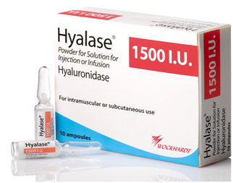
אופן הכנת Hyalase
https://www.youtube.com/watch?v=SlDbR4Pck7k

Slide 16

Sensitivity רגישות -
א/נשים עם אלרגיות
לעקיצת דבורים או עקיצת צרעות
נמצאים בסיכון תיאורטי גבוה יותר לרגישות יתר להיאלורונידאז
בגלל נוכחות היאלורונידאז בארס(1).
Injected Hyaluronidase Reduces Restylane-Mediated Cutaneous Augmentation; Arch Facial Plast Surg. 2005;7(4):231-237. doi:10.1001/archfaci.7.4.231

Slide 17
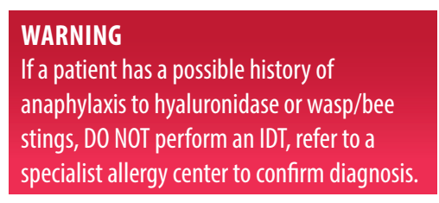
אַזהָרָה
אם למטופל יש היסטוריה אפשרית של אנפילקסיס להיאלורונידאז
או עקיצות צרעה/דבורה,
אסור לבצע בדיקה תוך עורית intradermal testing (IDT)=
יש להפנות למרכז אלרגיה/ אלרגולוג מומחה כדי לאשר את האבחנה.
J Clin Aesthet Dermatol. 2021;14(8):E69–E75

Slide 18
Guideline for the Safe Use of Hyaluronidase in Aesthetic Medicine, Including Modified High-dose Protocol
by GILLIAN MURRAY, MPharm, PG Dip Clin Pharm, INP; CORMAC CONVERY, MB ChB,
MSc, MASLMS; LEE WALKER, BDS, MFDS, RCPSG, MJDF, RCS, ENG; and EMMA DAVIES, RN INP
חסימות כלי דם יכולות להתרחש עם הזרקת חומרי מילוי עוריים, מה שגורם לתוצאות הרסניות עבור המטופל.
מאמר זה מספק הנחיות לגבי האינדיקציות לשימוש בעת המסת חומרי מילוי של HA עם היאלורונידאז.
המאמר דן בהבדלים בפורמולציות, בתופעות לוואי, באלרגיה לעקיצות צרעות ודבורים,
וכיצד זה מגביר את הסיכון לאלרגיה להיאלורונידאז.
המאמר דן גם בשכיחות של אלרגיה, הכולל דיון על סוגי תגובה אלרגית
וכיצד זה מתאם לבדיקות עור ודיון על בדיקת עור לאלרגיה
J Clin Aesthet Dermatol. 2021;14(8):E69–E75

Slide 19

Contraindicationsהתוויות נגד -
רגישות יתר למרכיב הפעיל היאלורונידאז.
אין להשתמש בהזרקות תוך ורידי.
אסור לטיפול להפחתת נפיחות של עקיצות או באתרים שבהם קיים זיהום
או ממאירות קיימת.
אין להשתמש בהליכי הרדמה במקרים של צירים מוקדמים בלתי מוסברים
Injected Hyaluronidase Reduces Restylane-Mediated Cutaneous Augmentation; Arch Facial Plast Surg. 2005;7(4):231-237. doi:10.1001/archfaci.7.4.231

Slide 20


Hyalase
Hyalase הינו ערכת ההצלה ותעודת הביטוח שלכם בקליניקה
Hyalase היחיד בישראל הרשום ומאושר ע"י

Slide 21
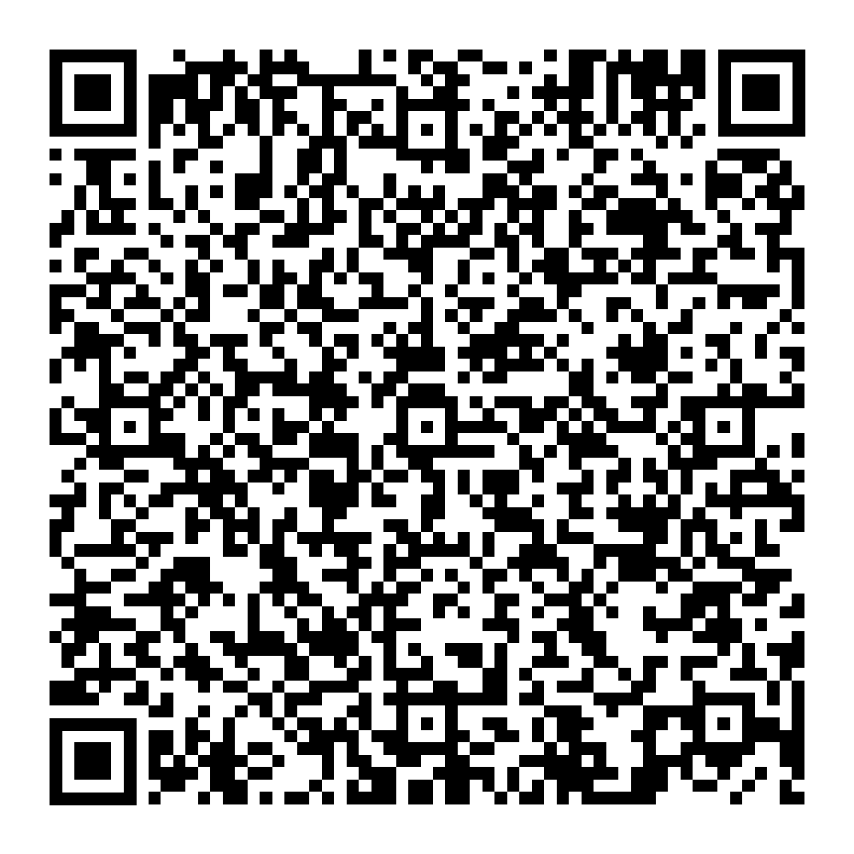
בתי מרקחת אשר מוכרים אמפולות בודדות מתוך האריזה (רשימה חלקית):
יש להתקשר ולשלוח מרשם בפקס/וואצאפ לבתי המרקחת ולהזמין.
בימר"ק שור טבצ'ניק 03-5288818 , חגי שור 054-4538538
קונצפט לרוקחות 09-7667890
בימר"ק העליה (חיפה) 04-8522062
בימר"ק הרוקחים (רשל"צ) 03-9526767
לירון בימר"ק הרוקחים (מודיעין) 054-2569277
בימר"ק מגדיאל הוד השרון 09-7415567
רוקח מחמוד טהא: סכנין,כפר מנדא,בועיינה 054-4449753
להוספה ישירות לאיש קשר – סירקו את הקוד
Naomi Ben-Avi Brender
Product & Team manager
Mobile +972-52-4617330
Office +972-4-6294242
www.propharm.co.il
שירות לקוחות פרופארם 04-3731540

Slide 22

